Slide 1

an der
Bibliotheca Hertziana
Martin Raspe

Slide 2
Bilddatenbanken
ZUCCARO
geisteswissenschaftliches Informationssystem basierend auf Event-Relations

Slide 3
ZUCCARO data model (planned Neo4j version)
Context Entities
NamedPlace
type, e.g.: state, region, city, administrative unit inhabited space, site, locality, street,
hierarchic organization by „is_part_of“ relation
ConceptualEntity
type, e.g.: iconography, profession, office, function type, formal type
hierarchic organization by „is_subordinate_to“ relation
Documentation
BibliographicItem
(not as material object) type idstring
Historic Entities
Subject (Actor)
type, e.g.: person, institution, research project
ArchivalItem
(not as material object) type idstring
EventRelation
type e.g.: created_by child_of lived_in
timespan
precision probability multiplicity relevance (0 .. 1) location (pages)
Object (Thing)
type, e.g.: artefact, building, manuscript, book (as material object)
Image
type idstring technical metadata
OnlineResource
type idstring
AliasName
type name
Comment
type (redaction, description)
GeoArea
latitude longitude / polygon points
ExternalID
(GND, ISNI, ULAN, TGN, ISBN, ISSN) type ID
ResourceProvider
(e.g. Digilib, OPAC) type serverURL queryTemplate
Digital Image Environment
jpg, tif, etc.
Online Full Text Environment
(digital text edition)
Data Containers

Slide 4
„meta“-Daten gibt es nicht ☺

Slide 5
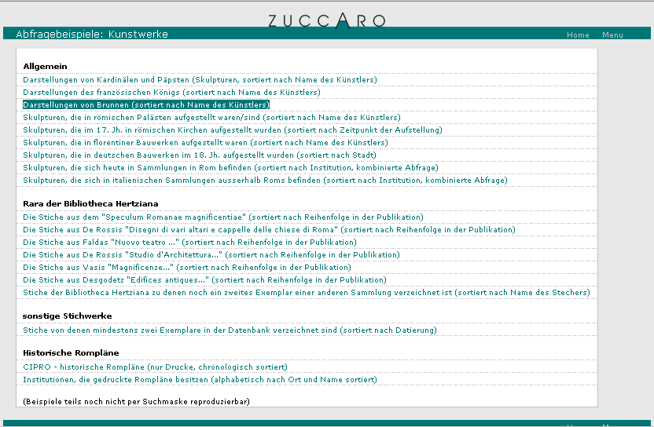
komplexe Forschungsinteressen

Slide 6
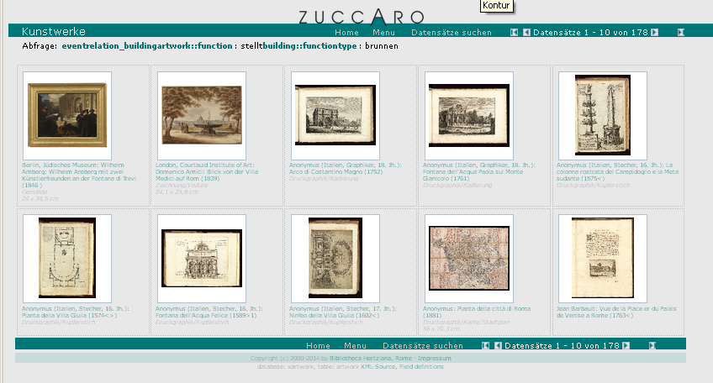
Suchergebnis: Kunstwerk-Objekte, nicht Bilder

Slide 7
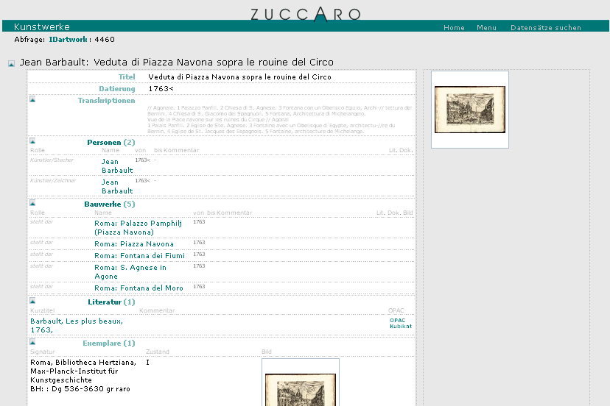
Metadaten sind Beziehungen

Slide 8
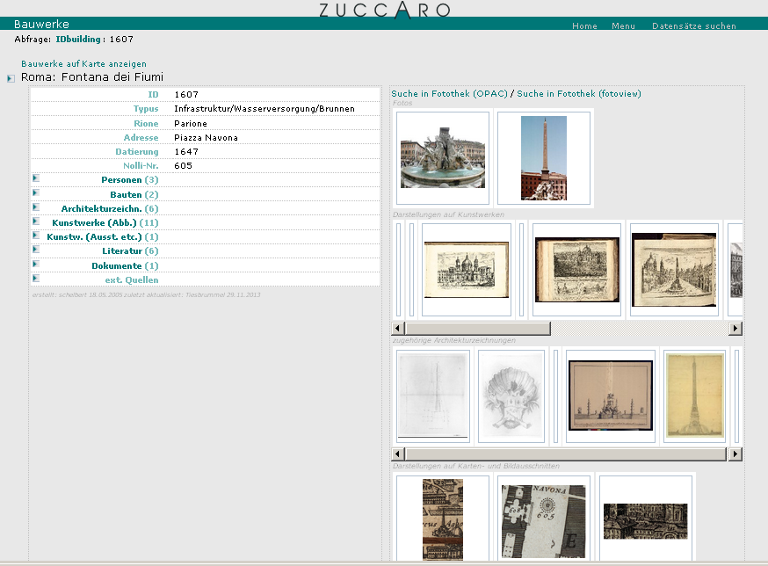
Bauwerk-Datensatz

Slide 9
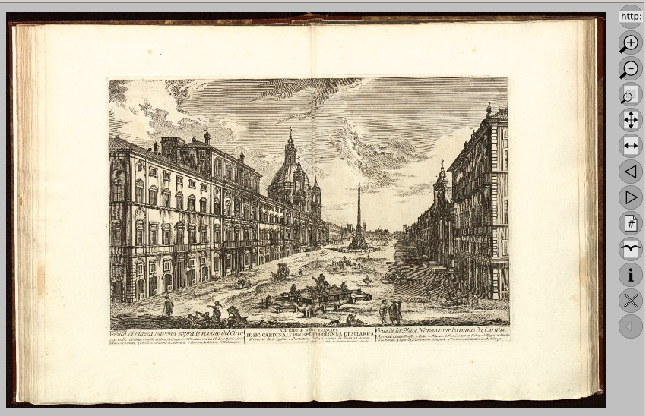
Bilder: Digilib-Viewer

Slide 10
Bilddatenbanken
Katalog der Fotothek
detaillierte Objektdaten und hochaufgelöste Bilder
basierend auf HIDA-MIDAS

Slide 11
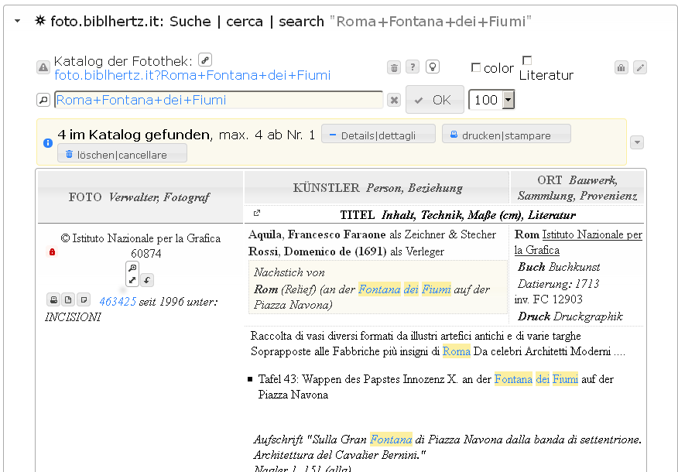
objekt-zentrierte Ansicht

Slide 12
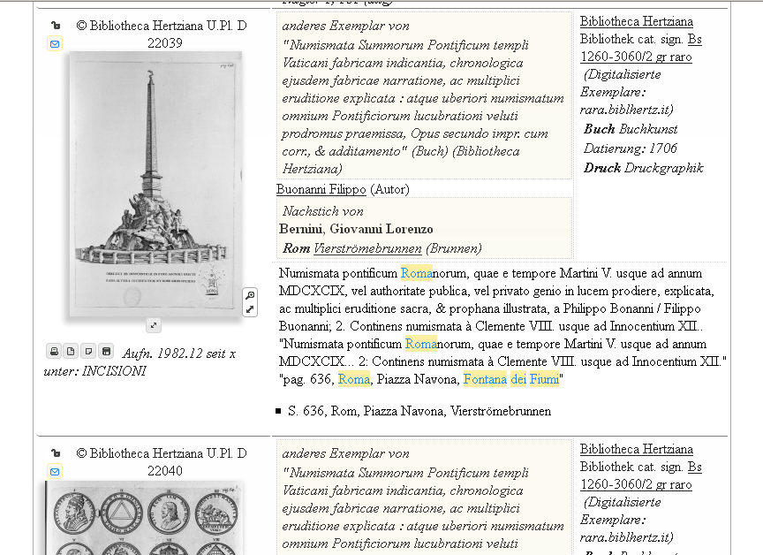
hierarchische Struktur

Slide 13
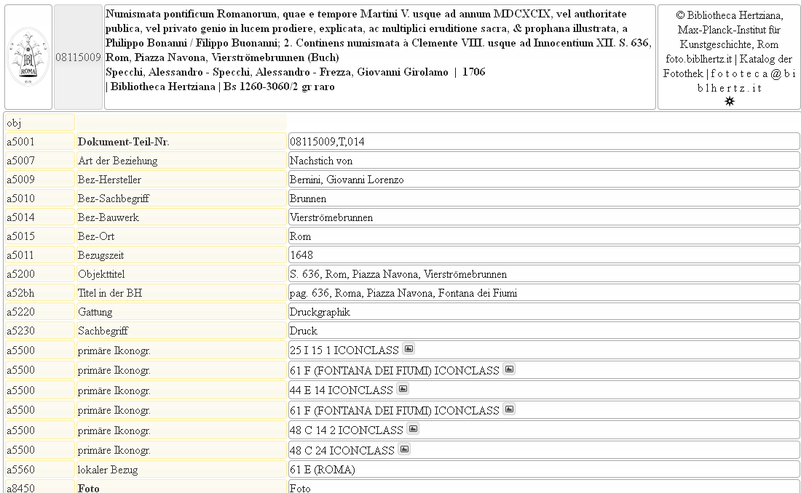
HIDA-MIDAS Dokument

Slide 14
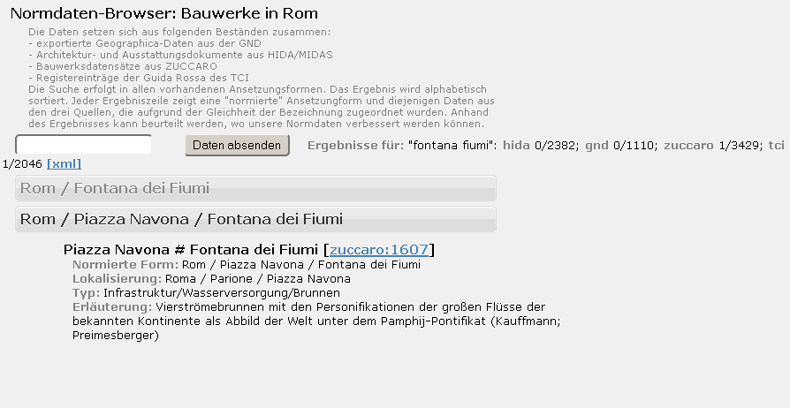
Normdaten als Grundlage

Slide 15
Bilddatenbanken
imeji
einfaches Bildrepositorium
für Einzelbenutzer, Forschergruppen, Projekte

Slide 16
imeji
aus der Sicht des Administrators

Slide 17
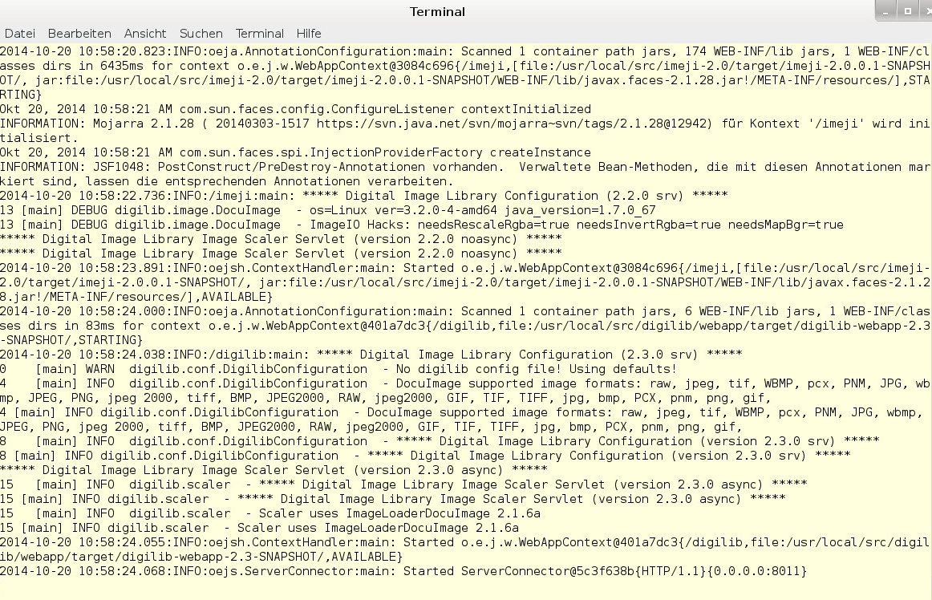
imeji : Installation : maven-build, jetty-Server

Slide 18
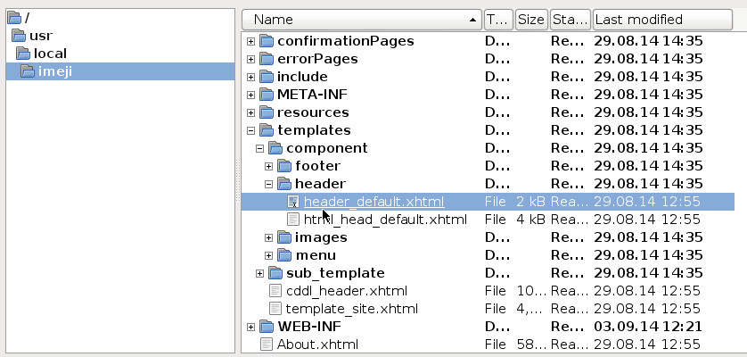
imeji : Customization, Startseite

Slide 19
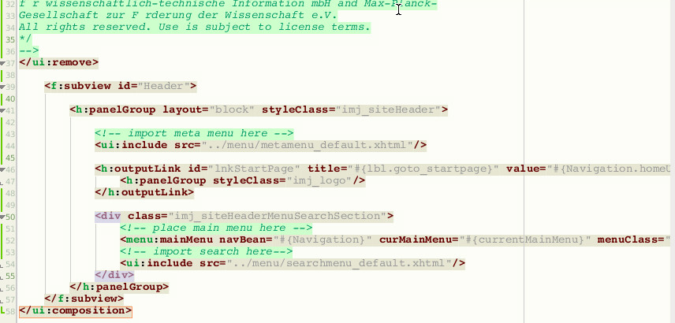

Slide 20
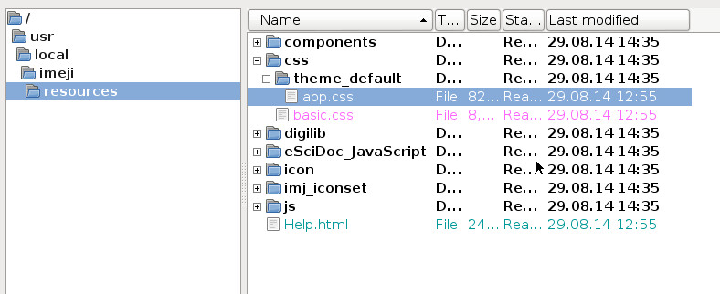
imeji : Customization CSS (Farben, Schriftart)

Slide 21
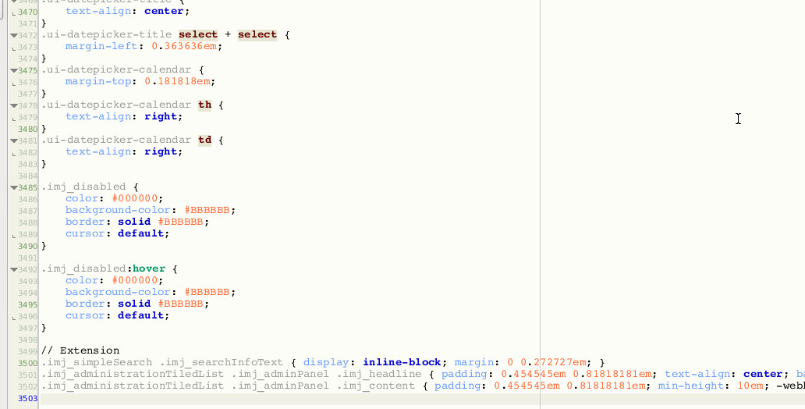
imeji : Customization CSS (Farben, Schriftart)

Slide 22
imeji
aus der Sicht des Anwenders
use case:
Zusammenstellung von Bildern für einen Vortrag

Slide 23
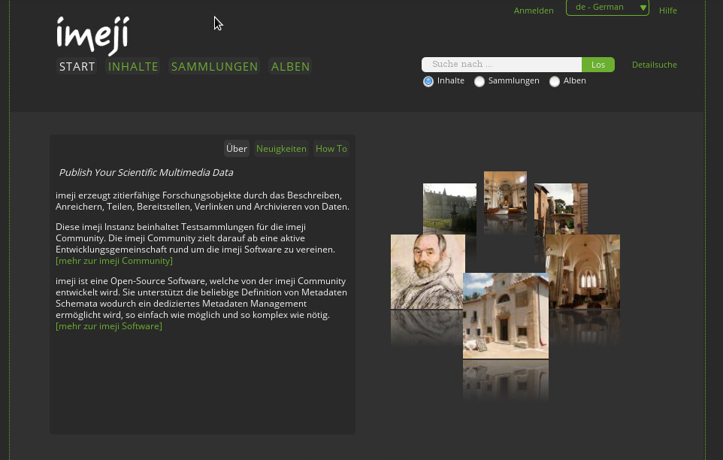

Slide 24
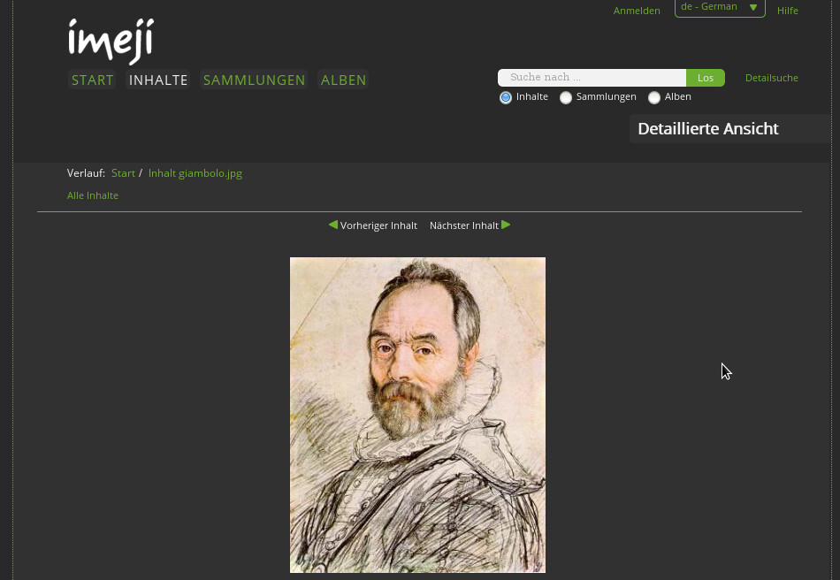

Slide 25
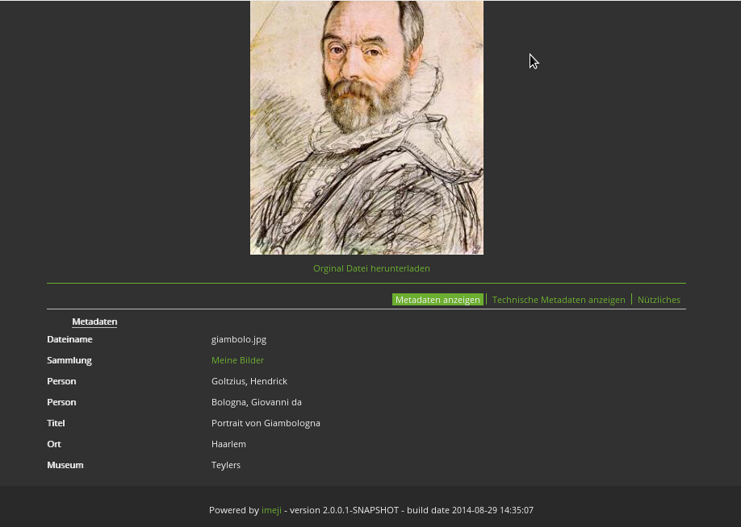

Slide 26
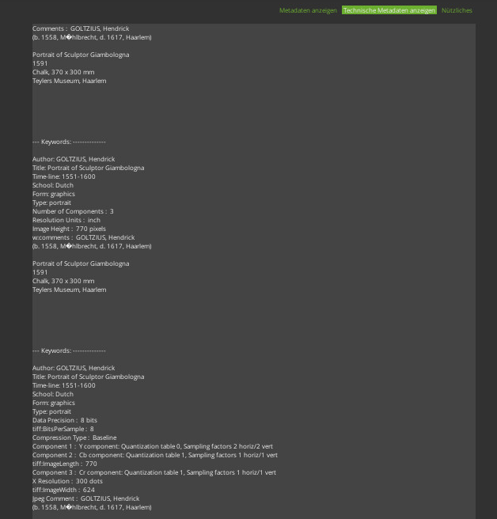

Slide 27
geht nicht weiter …

Slide 28
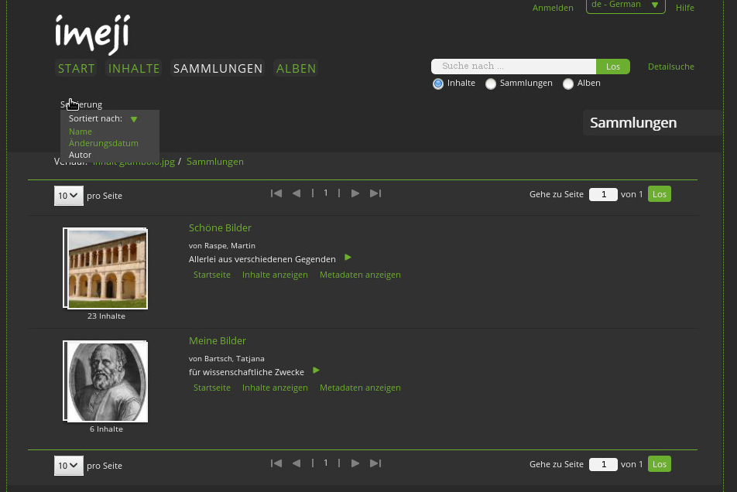
?

Slide 29
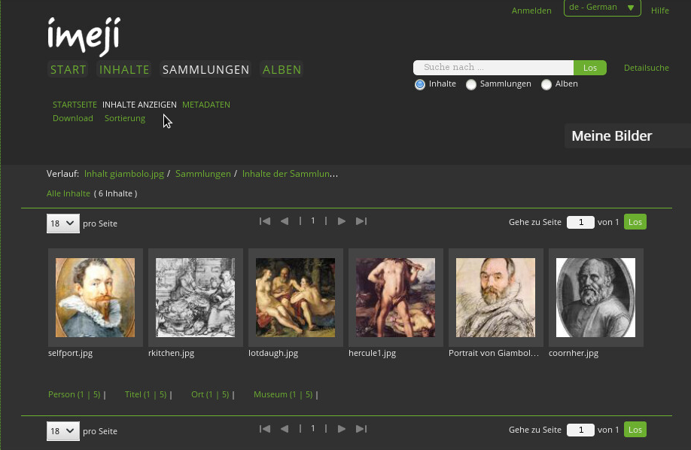

Slide 30
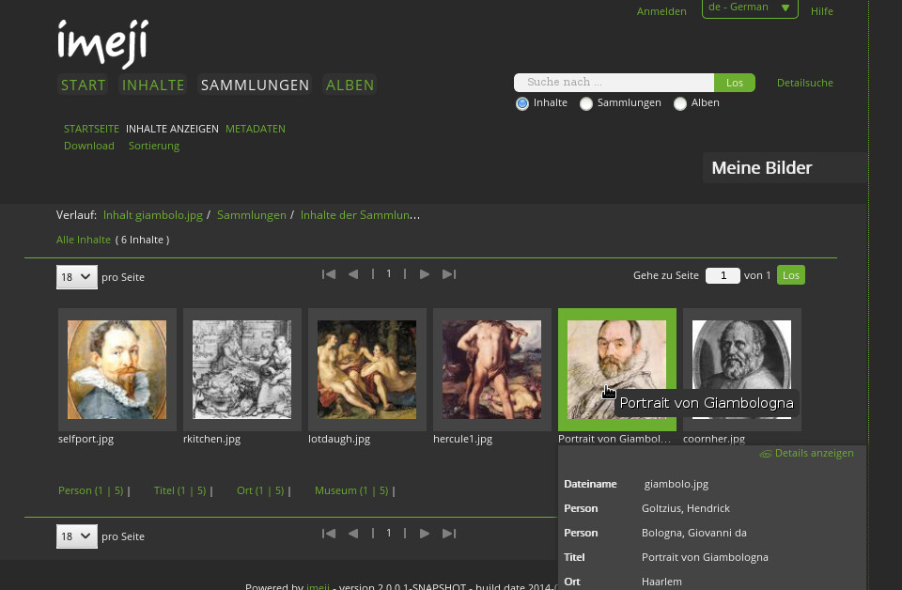

Slide 31
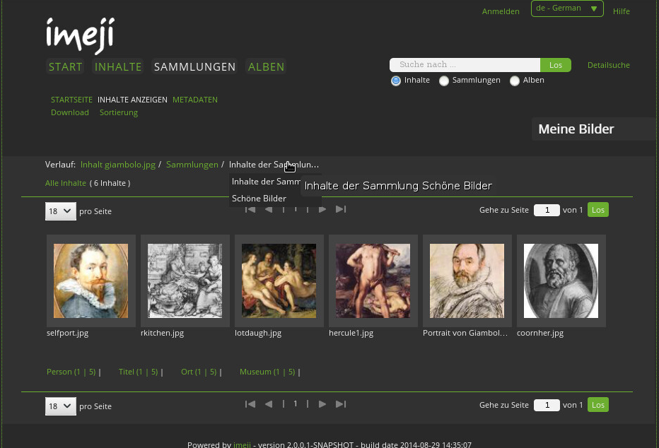
?

Slide 32
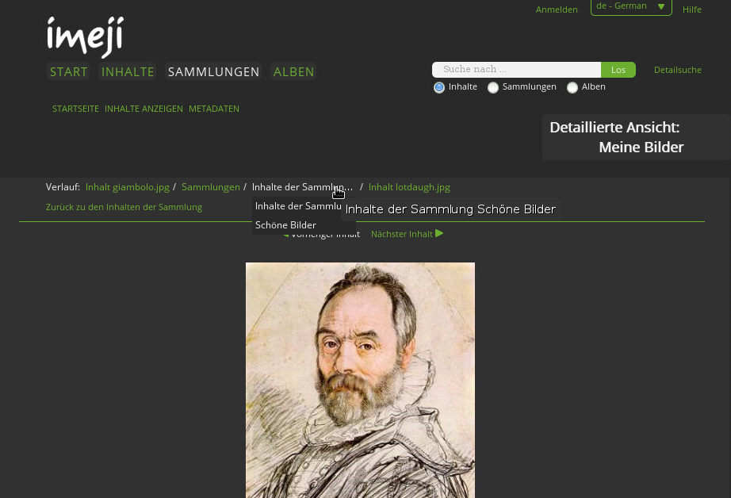
?

Slide 33
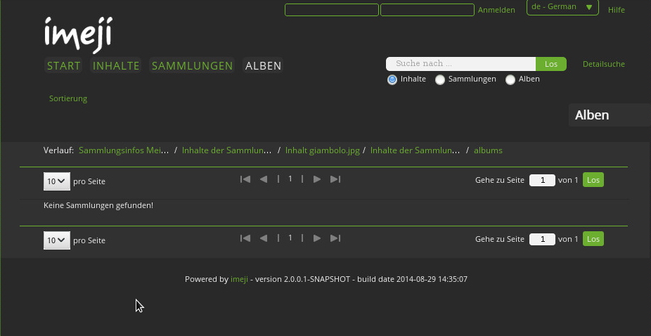
?

Slide 34
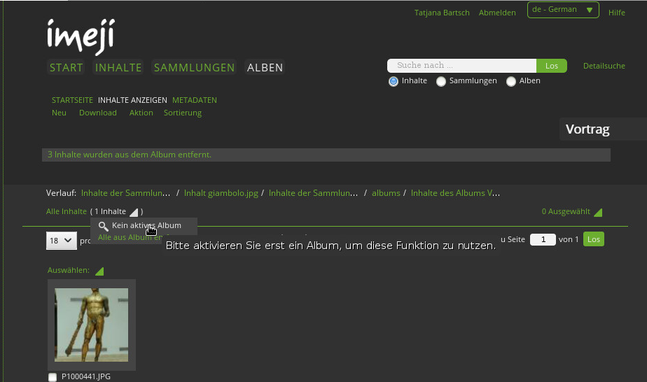
?

Slide 35
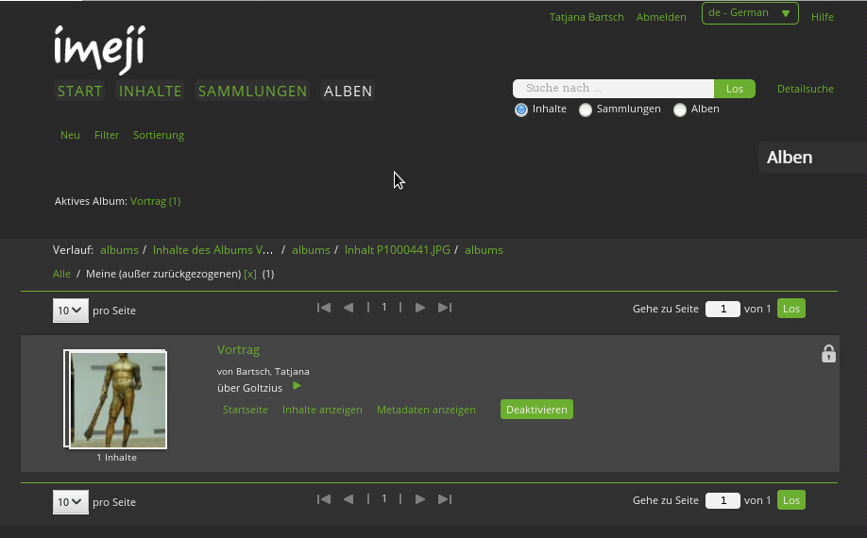

Slide 36
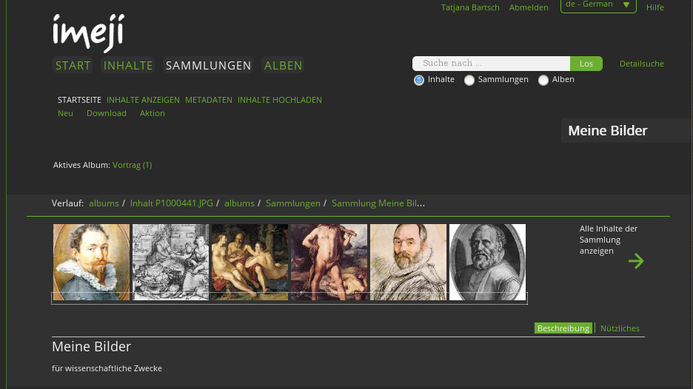

Slide 37
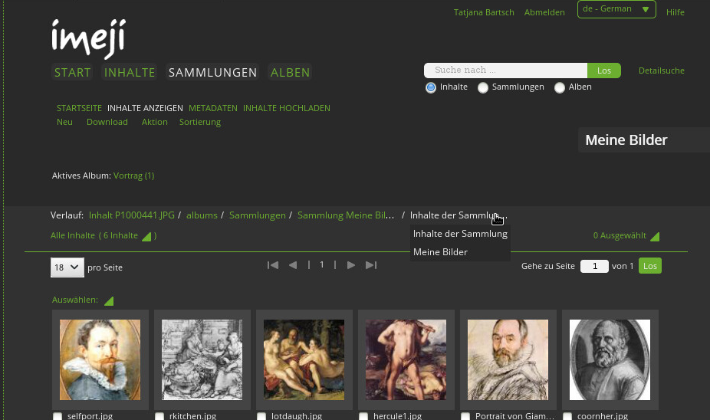

Slide 38
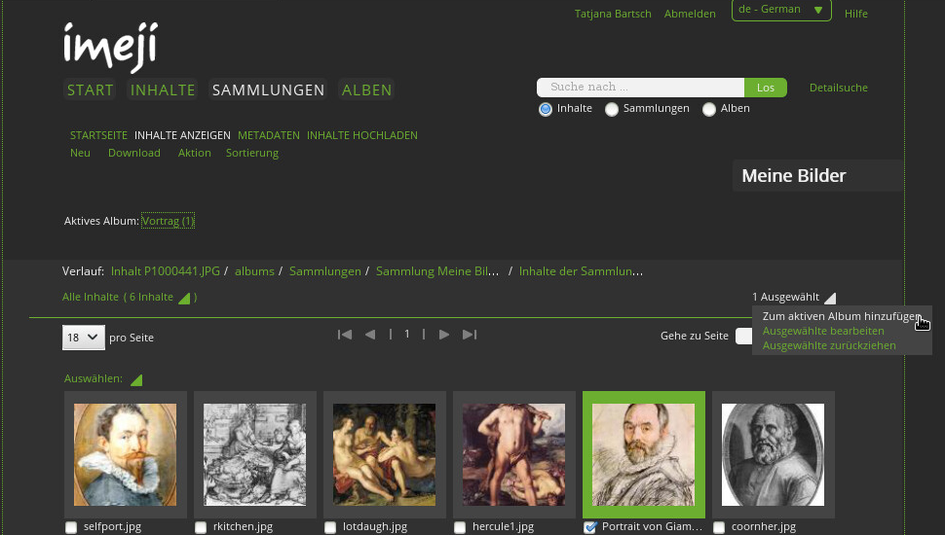

Slide 39
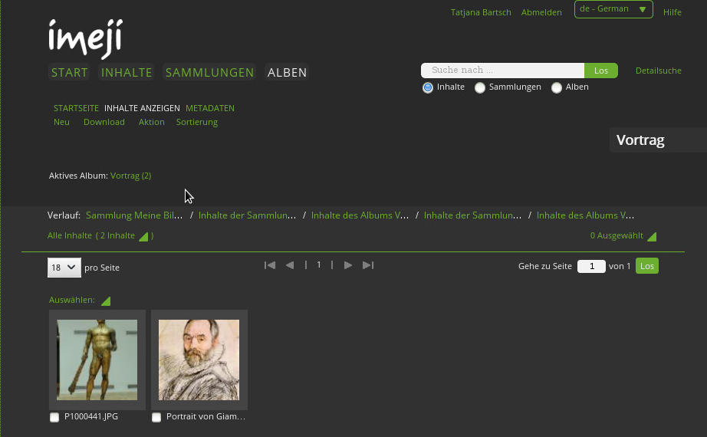

Slide 40
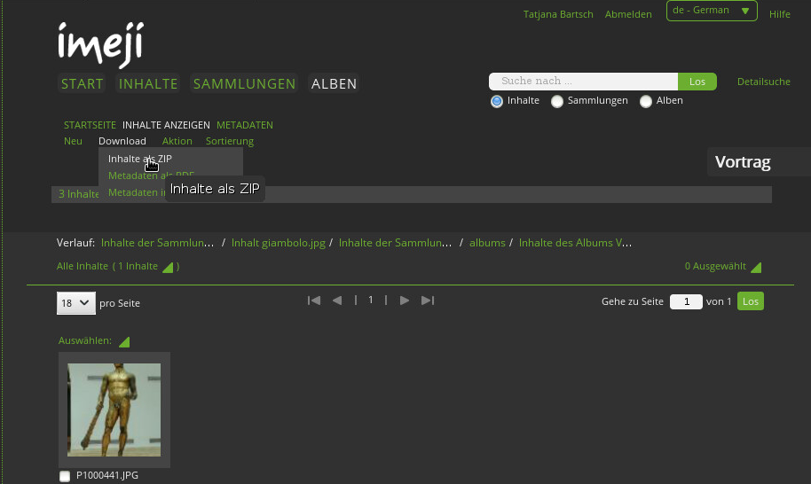
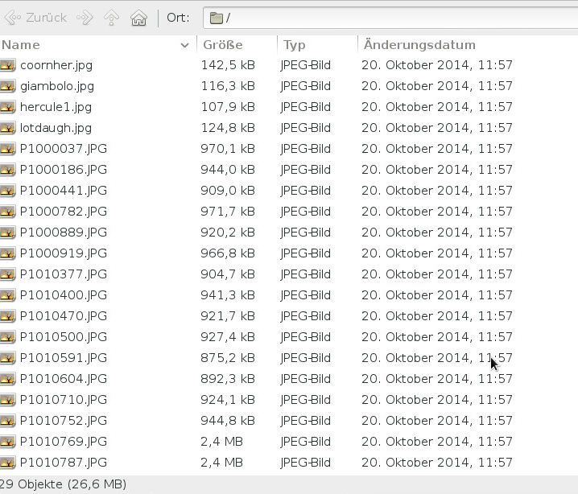
?

Slide 41
Zusammenfassung, Wünsche
Bedarf nach einem Bilddatenbanksystem für persönlichen und kollaborativen Einsatz
Einfache Installation, einfache Anpassung (property files)
Übernahme der Anpassungen bei Upgrade
Einfache Schemadefinition für Metadata, Auswahl aus bestehenden/vordefinierten (Standard-)Schemata
Einfache Erfassung von Bildern
  Copy and Paste?
Einfache Erfassung von Metadaten
  aus dem Web (vgl. Zotero)
  Aus anderen Bilddatenbanken (Harvesting API?)
  (semi)automatische Übernahme von EXIF/IPTC/Geo-Daten
  Schnellerfassung (vorausgefüllte Felder)
  Plausibilität, Validierung?
Lokale Instanz mit automatischer Synchronisation (reduzierte Bildgröße)
Einfache Round-Trip-Funktionen (Import/Export)

